Slide 1
Включение колебаний гибких элементов спутника в математическую модель движения аппарата
А.Б. Нуралиева,
ИПМ им. М.В. Келдыша РАН

Slide 2
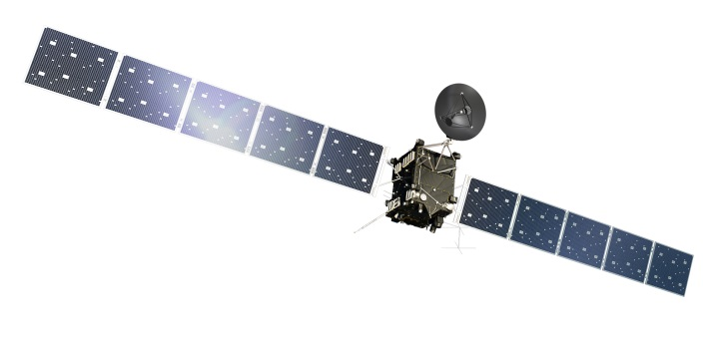
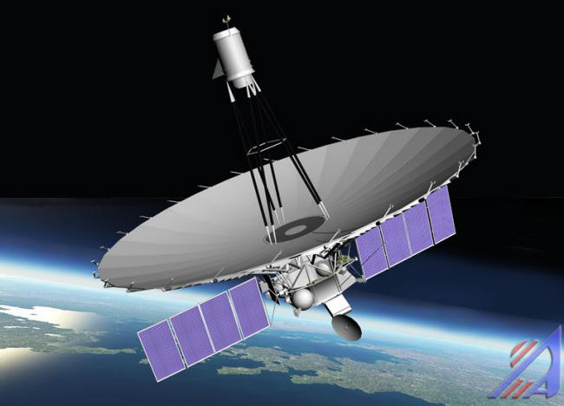
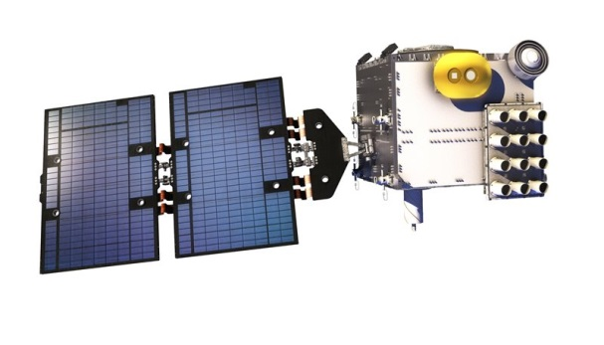
Гибкие элементы КА
Сейчас распространены спутники с гибкими элементами: солнечными панелями, антеннами и т.д. Колебания гибких частей могут влиять на движение и даже дестабилизировать КА.
Розетта
(wikipedia.org)
Радиоастрон
(geektimes.ru)
FORMOSAT-7
(sstl.co.uk)

Slide 3
Два подхода к построению модели:
Использовать систему ОДУ и УЧП. Дает точные результаты, но сложен для бортовых вычислений.
Использовать только ОДУ, а для описания гибких деформаций использовать собственные моды.

Slide 4
Собственные моды

Slide 5
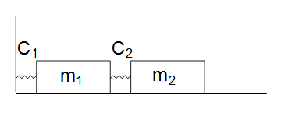
Пример

Slide 6
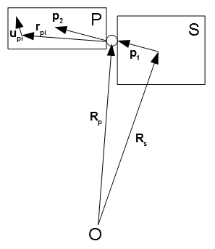
Уравнения движения¹
¹Вывод уравнений описан в препринте «Уравнения движения спутника с нежесткими элементами конструкции» Ткачева С.С., Ролдугина Д.С., Овчинникова М.Ю.

Slide 7
Уравнения движения

Slide 8
Уравнения движения
где

Slide 9
Уравнения движения
где
,
,
,

Slide 10
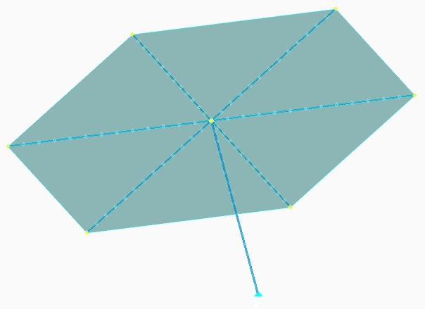
Гибкая часть в форме зонта

Slide 11
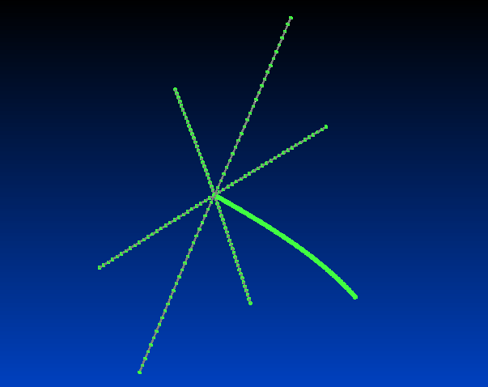
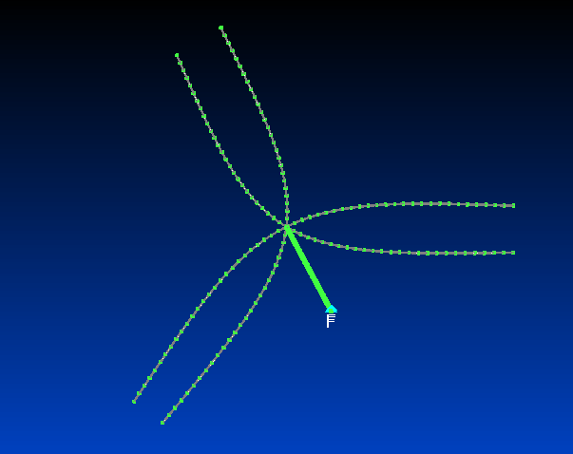
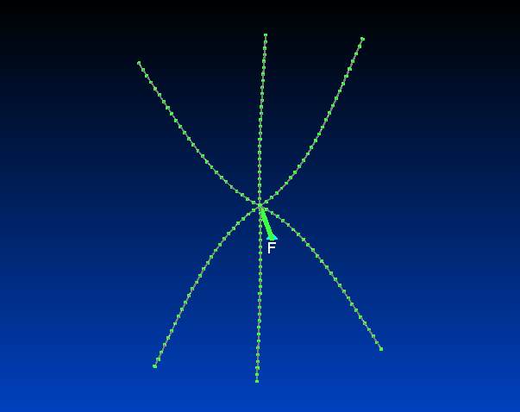
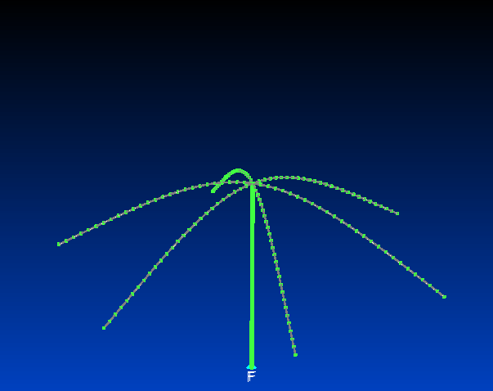
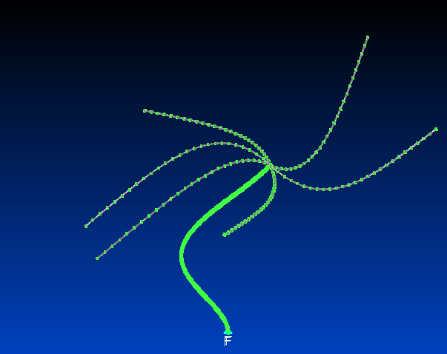
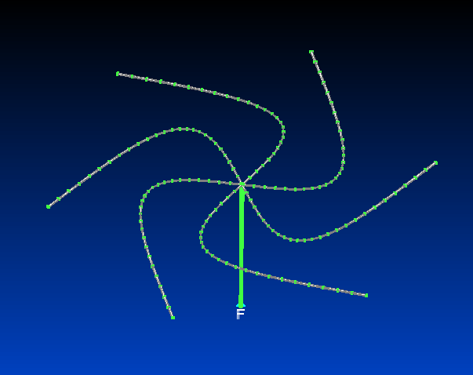
Примеры собственных мод
Мода 1
0.00942579 Гц
Мода 6
0.0426609 Гц
Мода 9
0.0427169 Гц
Мода 12
0.0428621 Гц
Мода 15
0.0882913 Гц
Мода 17
0.190515 Гц

Slide 12
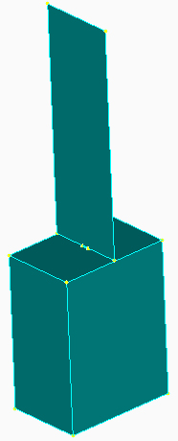
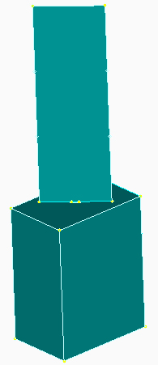
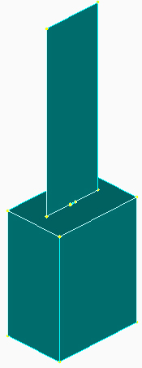
Вращающаяся гибкая панель

Slide 13
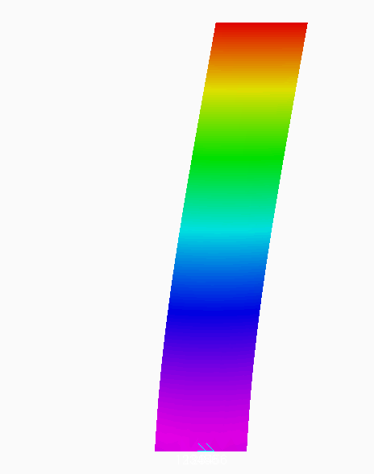
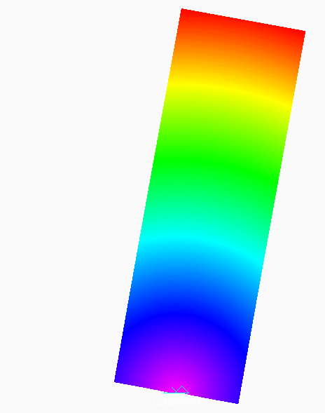
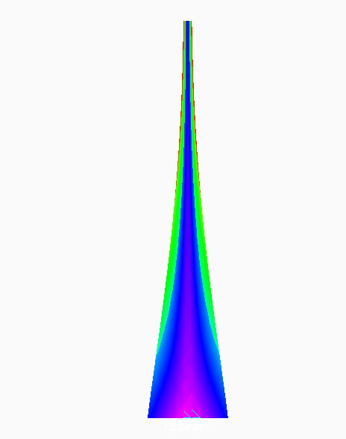
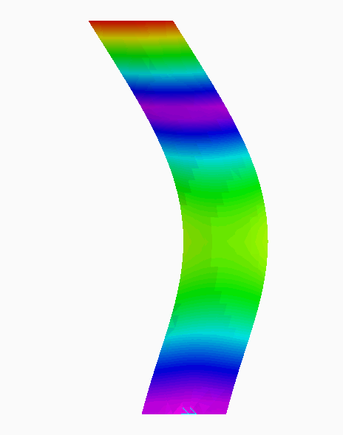
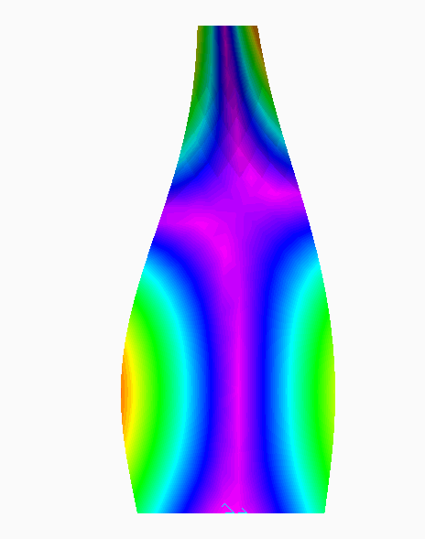
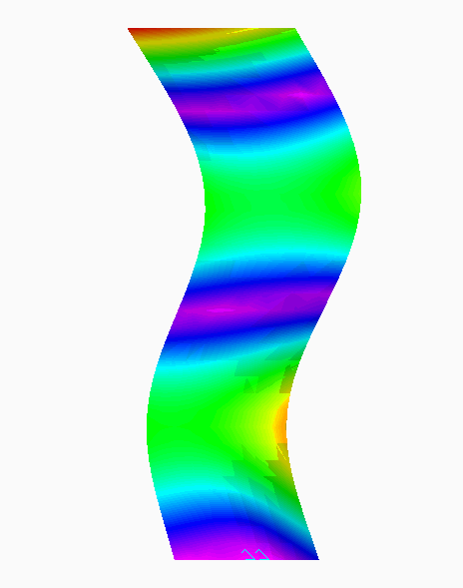
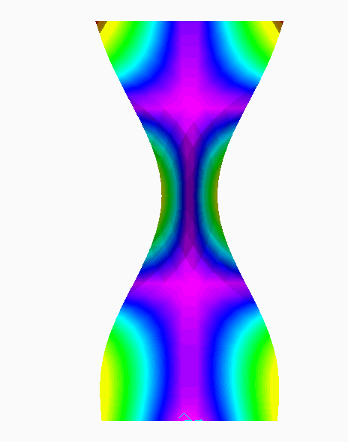
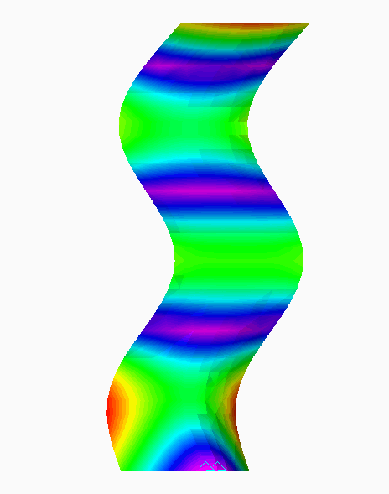
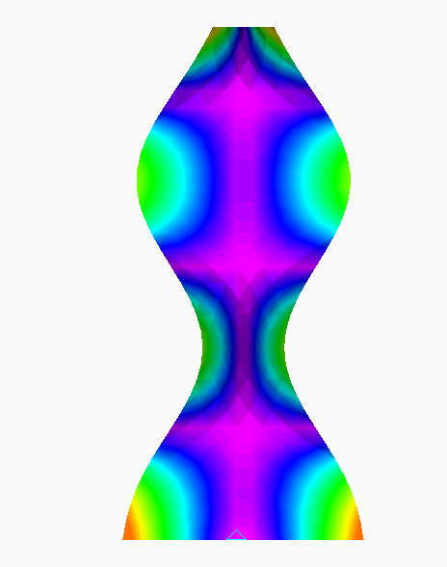
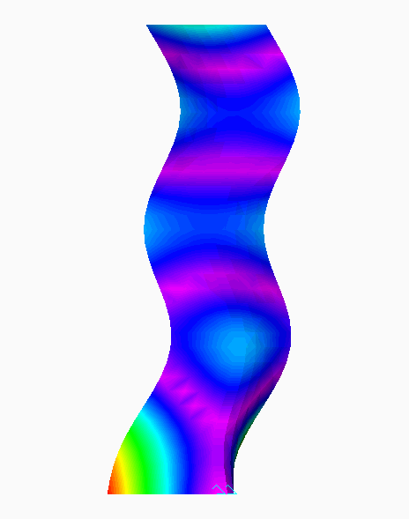
Собственные моды панели
Мода 1,
5.09 Гц
Мода 2,
23.58 Гц
Мода 3,
30.56 Гц
Мода 4,
33.95 Гц
Мода 5,
96.87 Гц
Мода 6,
96.97 Гц
Мода 7,
175.18 Гц
Мода 8,
187.66 Гц
Мода 9,
268.92 Гц
Мода 10,
285.06 Гц

Slide 14
Спасибо за внимание
Работа поддержана грантом РФФИ № 16-01-00634

Slide 15
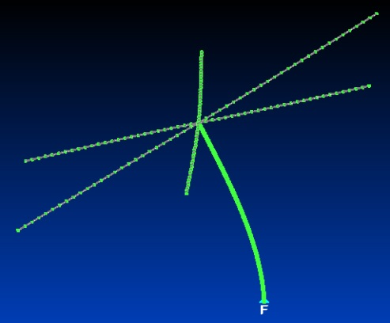
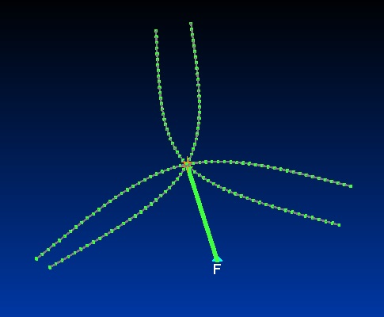
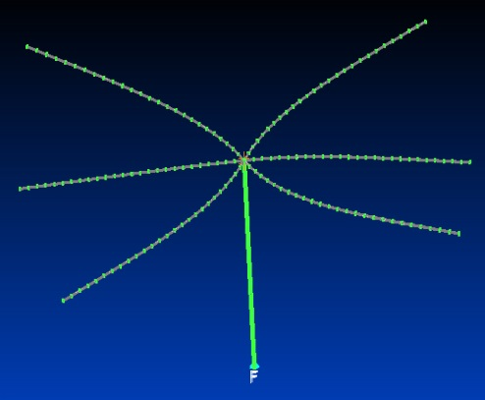
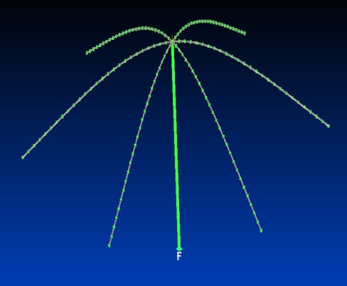
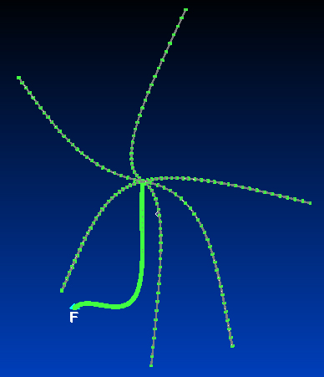
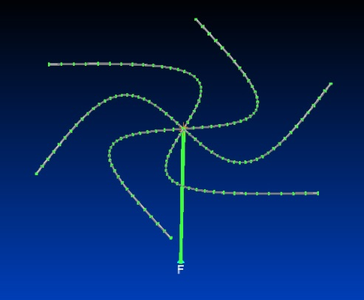
Примеры собственных мод
Mode 1
Fr 0.00942579 Hz
Mode 6
Fr 0.0426609 Hz
Mode 9
Fr 0.0427169 Hz
Mode 12
Fr 0.0428621 Hz
Mode 15
Fr 0.0882913 Hz
Mode 17
Fr 0.190515 Hz

Slide 16
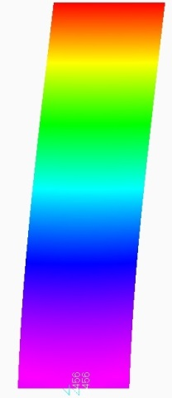
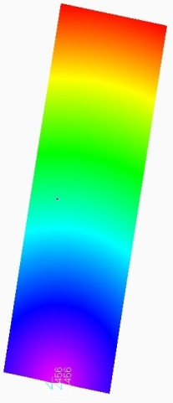
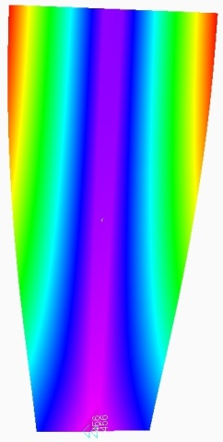
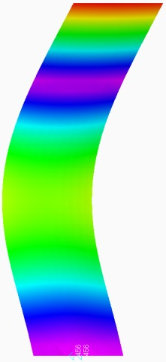
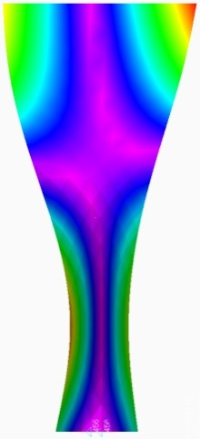
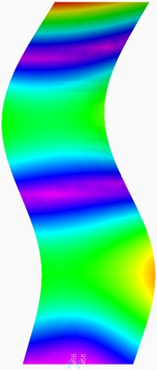
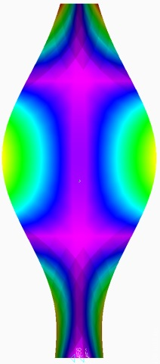
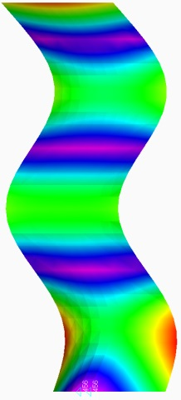
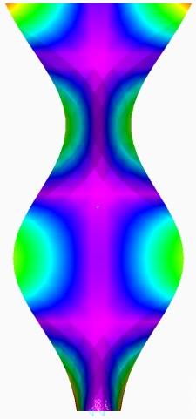
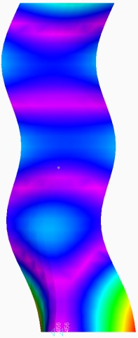
Собственные моды панели
Mode 1,
5.09 Hz
Mode 2,
23.58 Hz
Mode 3,
30.56 Hz
Mode 4,
33.95 Hz
Mode 5,
96.87 Hz
Mode 6,
96.97 Hz
Mode 7,
175.18 Hz
Mode 8,
187.66 Hz
Mode 9,
268.92 Hz
Mode 10,
285.06 Hz

